Slide 1

인제대학교
1) 알고리즘
2) 프로젝트

Slide 2
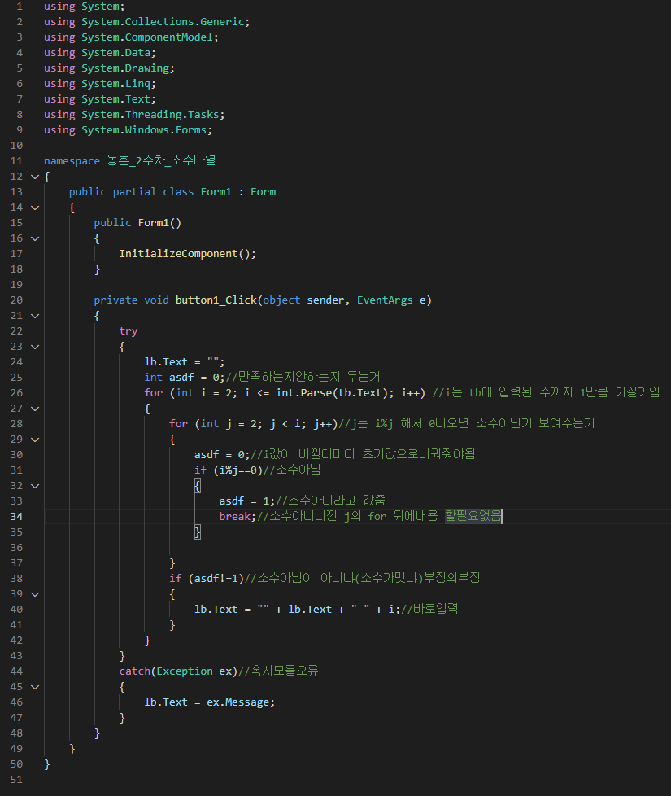
1-1) 소수나열 (C#)
소수범위입력
소수비교
소수출력
예) 입력 : 20
출력 : 2, 3, 5, 7, 11, 13, 17, 19

Slide 3
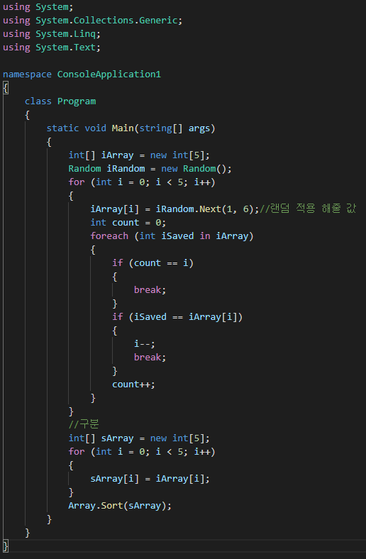
1-2) 난수생성 (C#)
난수범위 입력
시드값 난수 생성
난수 출력
예) 입력 : 1, 100
출력1회 : 61
출력2회 : 49
...

Slide 4
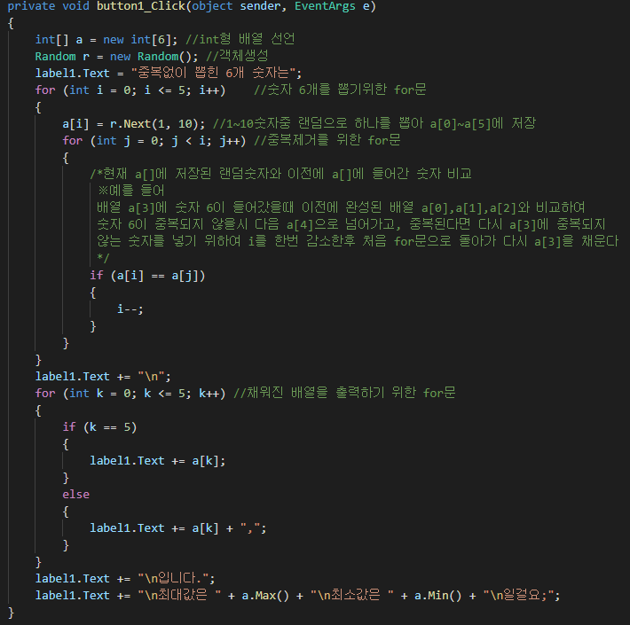
1-3) 중복없는 난수생성 (C#)
난수범위 입력
난수 생성
이전 난수값 비교
중복없을시 값유지
예) 입력 : 1,6
출력 : 2,3,1,6,4,5

Slide 5
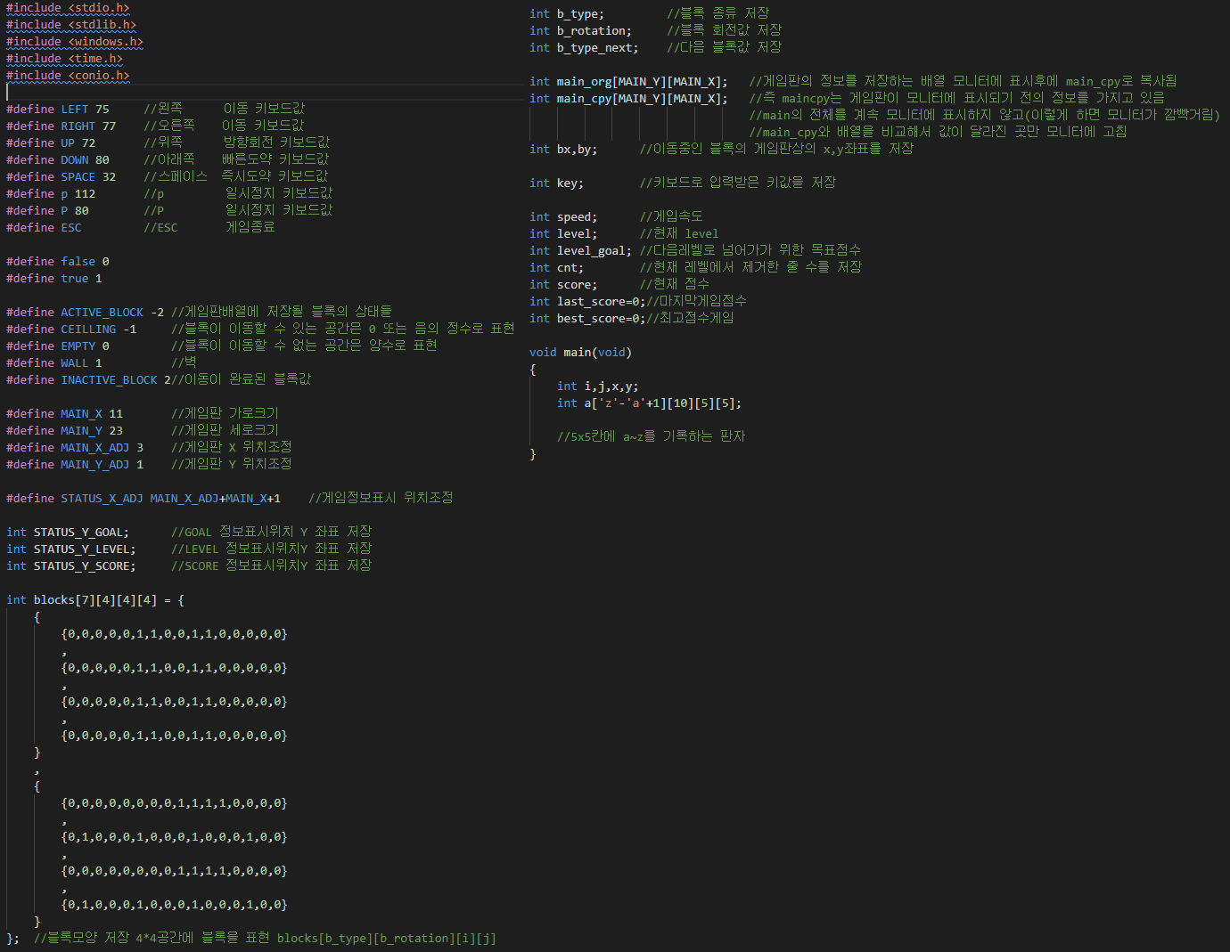
1-4) 테트리스 (C++)
테트리스 블록저장
한줄 꽉채웠을경우 점수 획득 및
한줄 파괴
게임판, 출력용
배열생성
블록높이 초과시
게임오버판정 제작
일정초시간마다
내려오는 랜덤블럭 생성
블록 바닥에
닿는판정 제작
키입력시 블록
옮기는 조작 제작

Slide 6
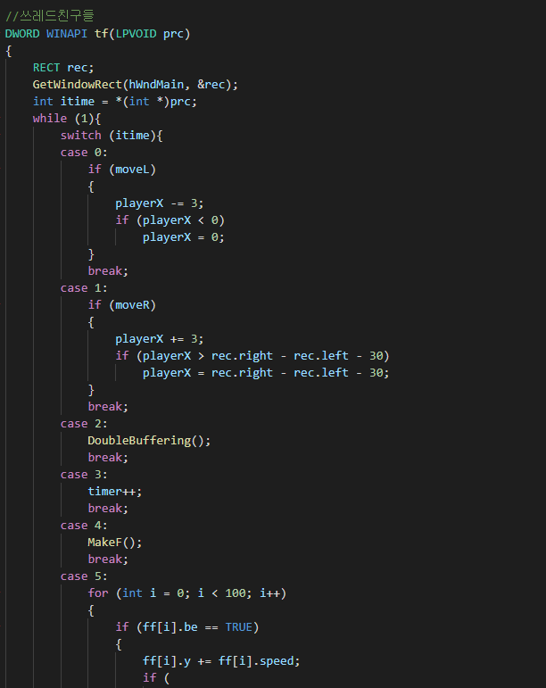
2-1) `F` 피하기 (C++, API)
내려오는 F를
플레이어를 통해서
피하는 단순게임
내려오는 F 투사체
구현
방향키 입력으로
피하는 플레이어 구현

